Slide 1
FISIKA DASAR
Institut BISNIS MUHAMMADIYAH, BEKASI
ADE KURNIAWAN ST., MT
2020

Slide 2
BAB XIV.
GELOMBANG, INTERFERENSI, DAN DIFRAKSI

Slide 3
DEFINISI
Gelombang yaitu getaran yang merambat atau perambatan
suatu getaran pada suatu medium tanpa disertai perambatan bagian-
bagian medium itu sendiri
Definisi lainnya : Gelombang merupakan gangguan sifat fisis dari suatu medium
yang merambat melalui medium itu menurut waktu dan tempat, tetapi materi ,
tetapi materi medium tidak mengalami perpindahan

Slide 4
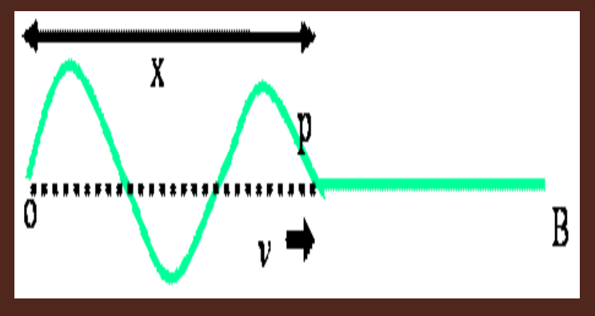
Gelombang berjalan :

Slide 5
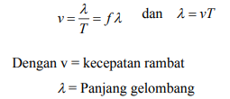
Gerak gelombang dapat dipandang sebagai perpindahan
momentum dari suatu titik di dalam ruang ke titik yang lain tanpa
perpindahan materi
Rumus dasar suatu gelombang :

Slide 6
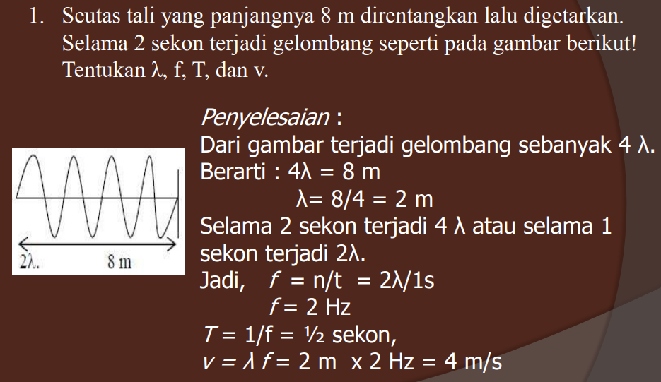
Contoh soal :

Slide 7
KLASIFIKASI GELOMBANG
Dilihat dari arah getaran/perambatan, gelombang terbagi atas :
Gelombang transversal
Gelombang longitudinal
Dilihat dari besarnya amplitudo dan fase, gelombang terdiri dari :
Gelombang berjalan
Gelombang diam (stasioner)
Dilihat dari medium perambatannya, gelombang terbagi atas :
Gelombang mekanik
Gelombang elektromagnetik

Slide 8
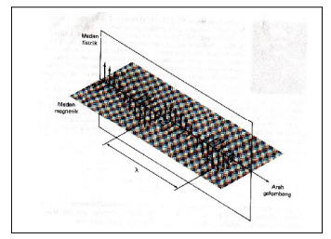
Gelombang transversal
merupakan gelombang yang arah getarannya tegak lurus dengan arah
penjalarannya/perambatannya
Misalnya adalah gelombang riak air

Slide 9
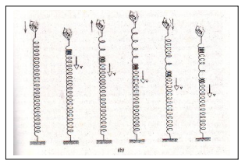
Gelombang longitudinal
merupakan gelombang yang arah getarannya sejajar dengan arah
penjalarannya/perambatannya
Contohnya adalah gelombang bunyi

Slide 10
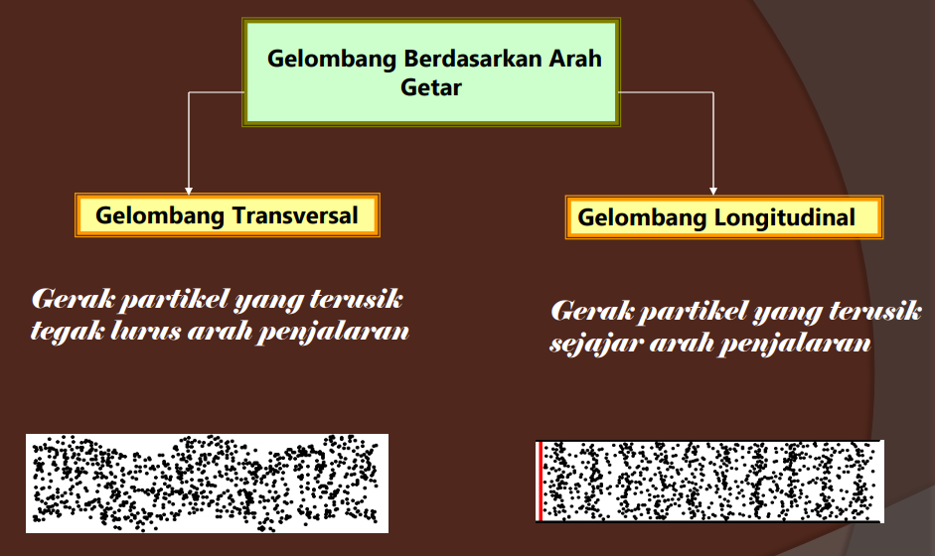

Slide 11
Gelombang mekanik
merupakan gelombang yang memerlukan medium untuk tempat
merambatnya
Contohnya adalah gelombang bunyi
Gelombang elektromagnetik
merupakan gelombang yang energi dan momentumnya dibawa oleh medan
listrik (E) dan medan magnet (B), yang menjalar/merambat melalui vakum atau
tanpa membutuhkan medium dalam perambatan gelombangnya

Slide 12
Contohnya adalah gelombang radio dan gelombang cahaya
Sumber gelombang elektromagnetik diantaranya :
1) Osilasi listrik
2) Sinar matahari yang menghasilkan sinar infra merah
3) Lampu merkuri yang menghasilkan ultra violet
4) Inti atom yang tidak stabil, yang menghasilkan sinar gamma
5) Penembakan elektron dalam tabung hampa pada keping logam yang
menghasilkan sinar X (yang digunakan untuk rontgen)

Slide 13
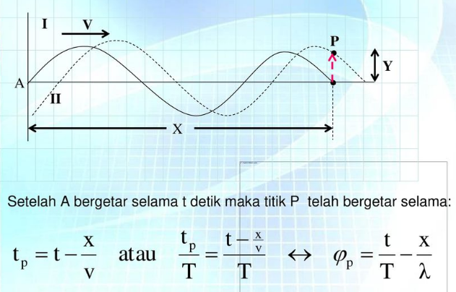
Rumus gelombang :

Slide 14
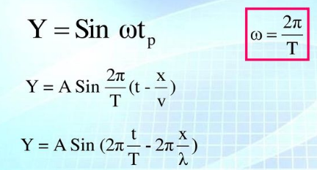
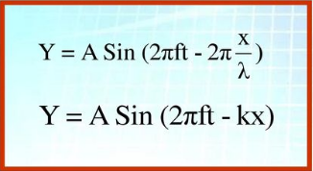

Rumus Simpangan gelombang :

Slide 15
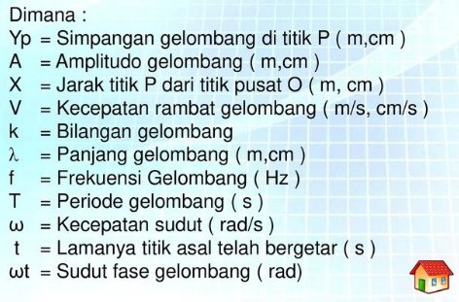
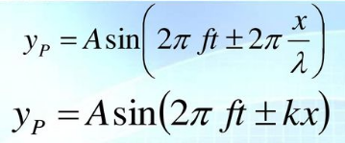
Rumus pesamaan gelombang secara umum :

Slide 16
INTERFERENSI DAN DIFRAKSI
Interferensi dan difraksi merupakan sifat khusus dari gelombang
Inteferensi ialah bergabungnya dua atau lebih deretan gelombang yang
memilili frekuensi dan amplitudo yang sama tetapi memiliki fase yang berbeda
dalam suatu daerah yang menghasilkan gelombang baru yang amplitudo
sesaatnya merupakan jumlah amplitudo sesaat gelombang semula
Difraksi adalah peristiwa dimana suatu muka gelombang primer melewati sebuah celah kecil yang menimbullkan muka gelombang baru

Slide 17
KLASIFIKASI INTERFERENSI
Interferensi terbagi dua, yakni :
a. Interferensi Konstruktif, yaitu interferensi yang saling
menguatkan, dimana hasilnya berupa pola terang jika
difokuskan pada layar
b. Interferensi Destruktif, yakni interferensi yang saling
melemahkan, dimana hasilnya berupa pola gelap jika
difokuskan pada layar

Slide 18

ENERGI GELOMBANG
Energi gelombang adalah energi yang dipindahkan oleh
gelombang, dimana energi tersebut diperoleh dari energi
potensial maksimum
dimana :
v = cepat rambat gelombang
A = amplitudo gelombang

Slide 19


